Slide 1
 | ?

Slide 2
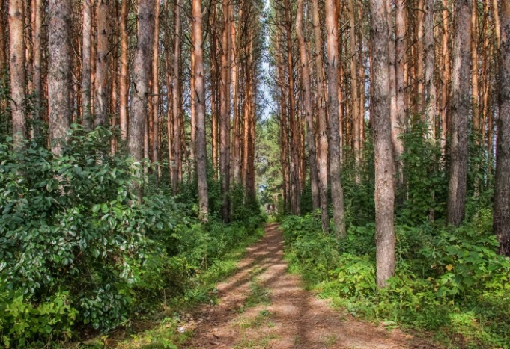
 | ?

Slide 3
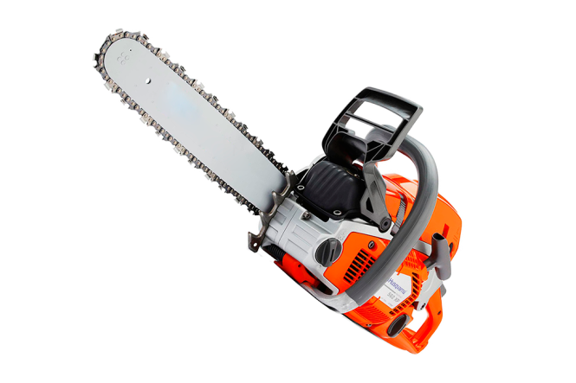
 | ?

Slide 4
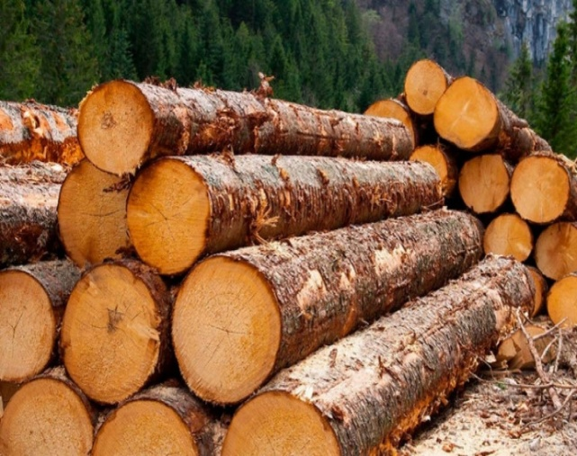
 | ?

Slide 5
 | ?

Slide 6
 | ?

Slide 7
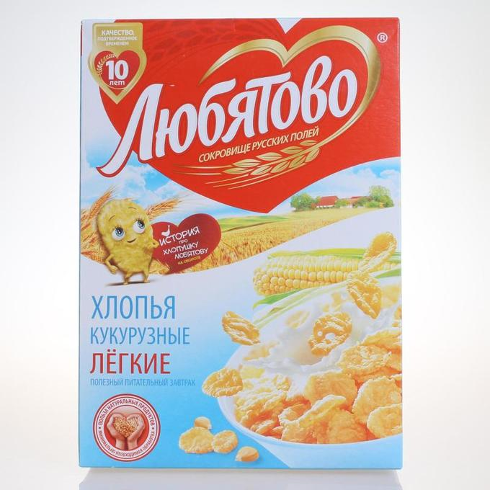
 | ?

Slide 8
 | ?

Slide 9

  

